Slide 1

Notes:
Seconda storia. Domenica sera, ore ventuno. Il rubinetto della cucina di Rosa perde e non smette. Gli idraulici che conosce non rispondono. Rosa apre il telefono.

Slide 2
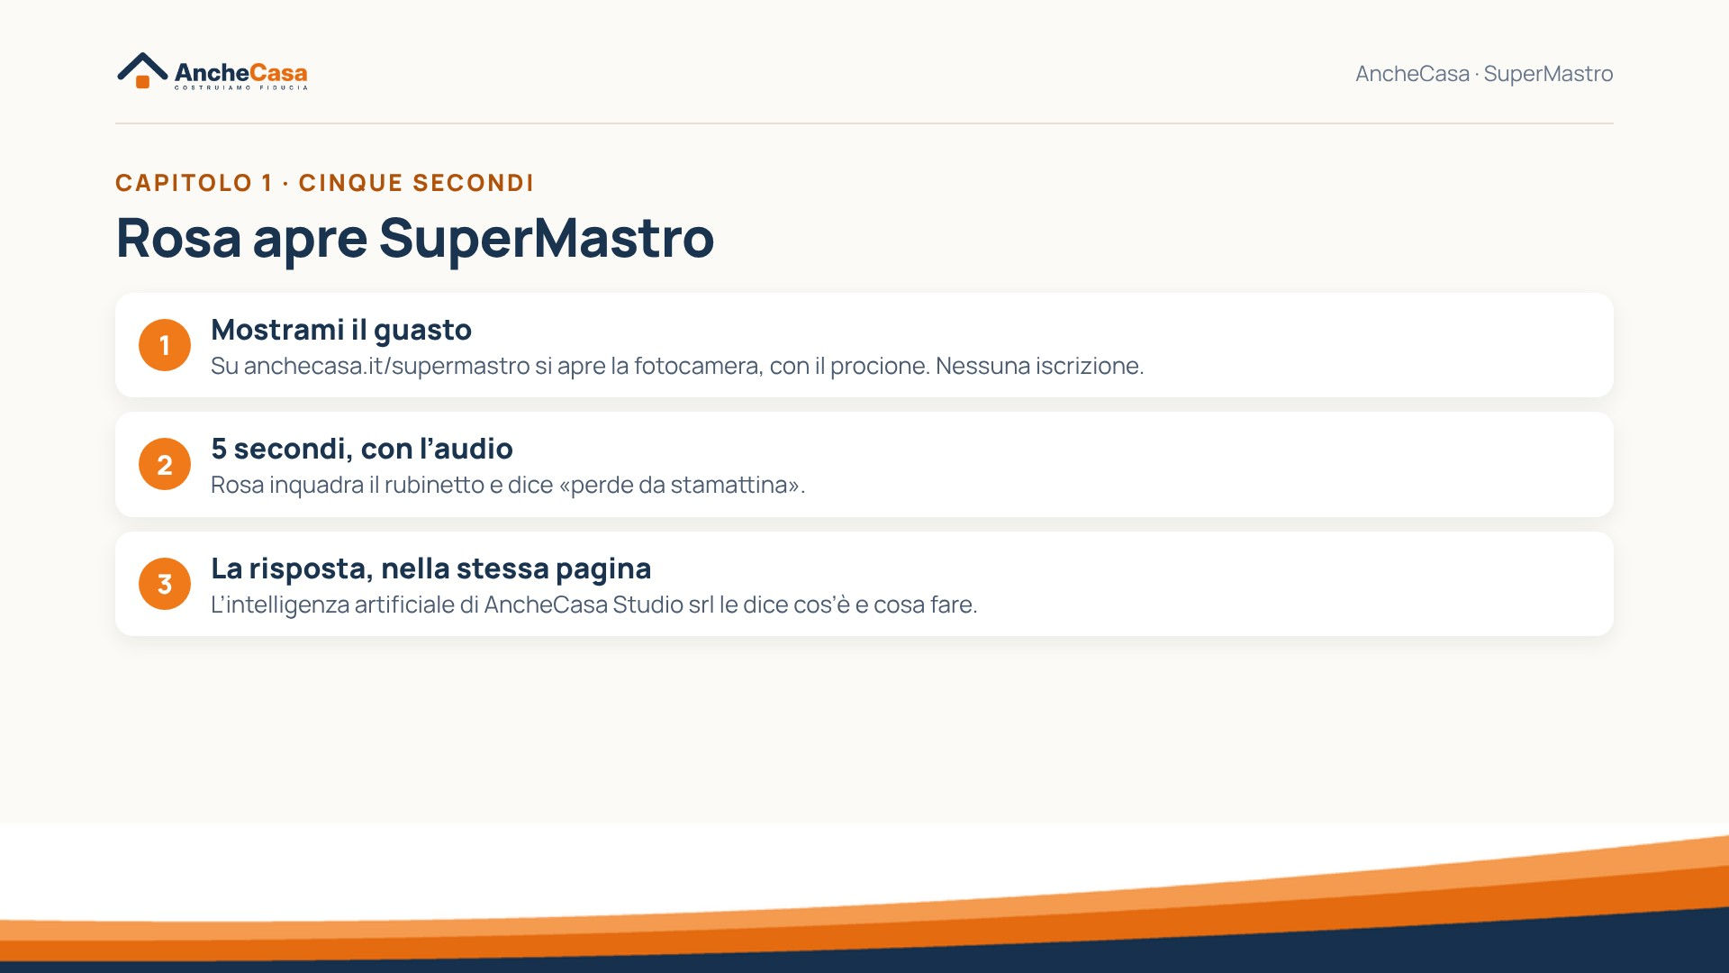
Notes:
Capitolo uno. Rosa apre anchecasa.it/supermastro, tocca Mostrami il guasto, inquadra il rubinetto per cinque secondi e dice cosa succede. Non deve iscriversi. La risposta arriva nella stessa pagina.

Slide 3
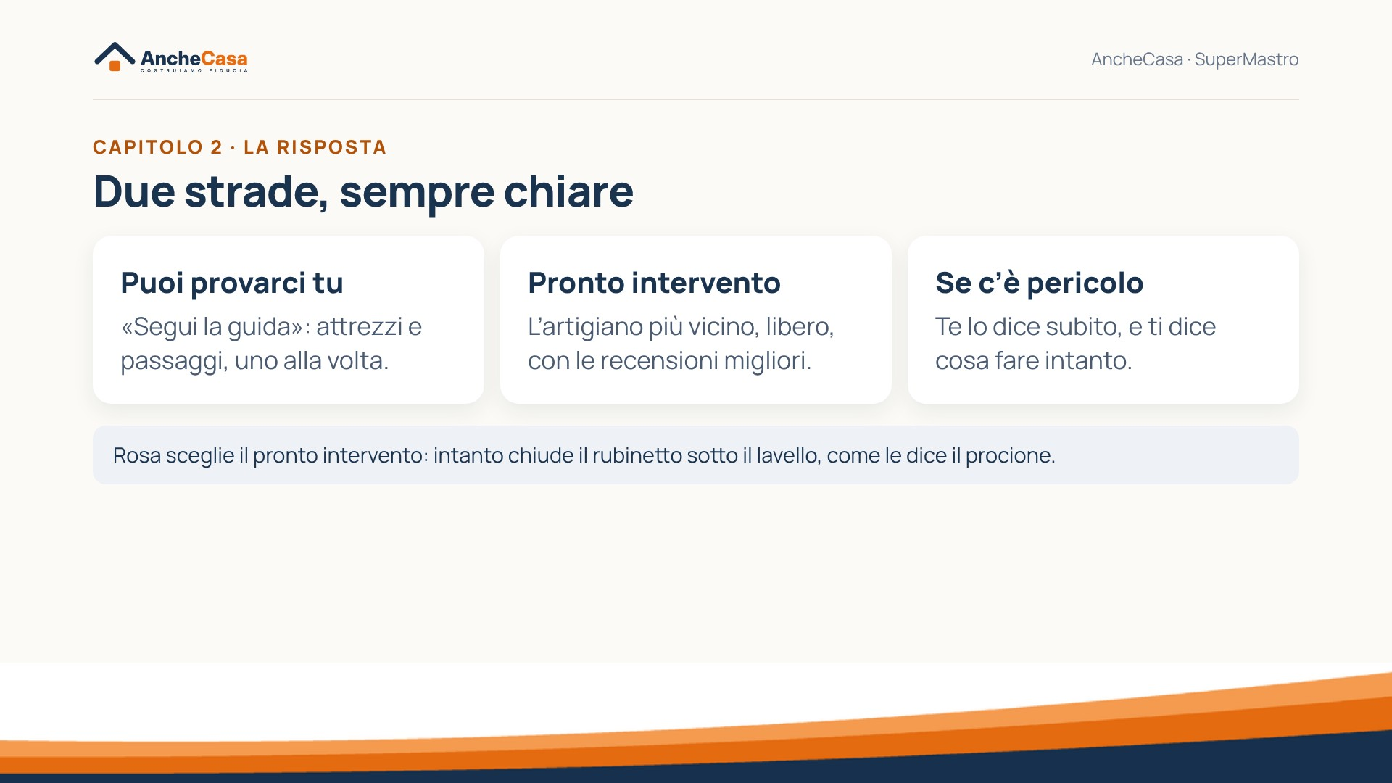
Notes:
Capitolo due, la risposta. SuperMastro dà sempre due strade: fallo da te con la guida, oppure il pronto intervento. Se c’è pericolo lo dice subito. Rosa sceglie il pronto intervento, e intanto chiude il rubinetto sotto il lavello.

Slide 4
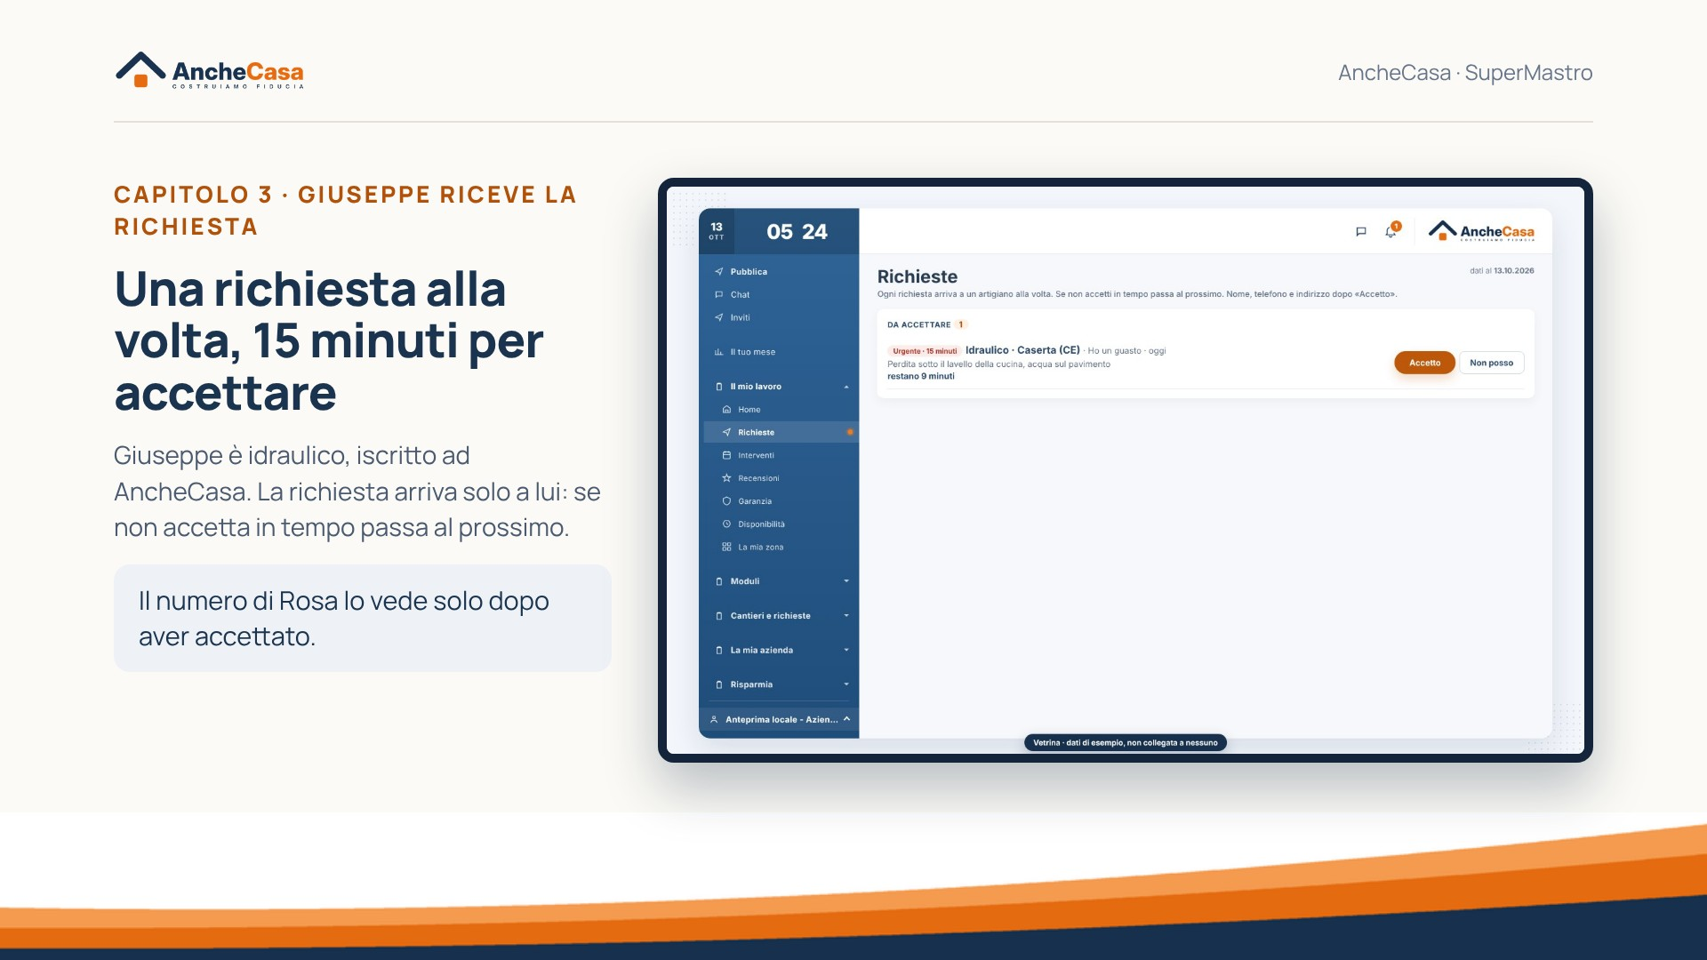
Notes:
Capitolo tre. La richiesta arriva a Giuseppe, idraulico iscritto, il più vicino e libero. Ha quindici minuti per accettare perché è urgente. Accetta, e solo adesso vede il numero di Rosa.

Slide 5

Notes:
Capitolo quattro. Alle ventuno e quaranta Giuseppe suona alla porta. Quaranta minuti dopo il video, di domenica sera. Per Rosa è già un piccolo miracolo.

Slide 6

Notes:
Capitolo cinque. Giuseppe sistema il rubinetto, segna il lavoro nell’app, Rosa conferma e lascia la recensione. Se qualcosa va storto entro trenta giorni, ci pensa AncheCasa.

Slide 7
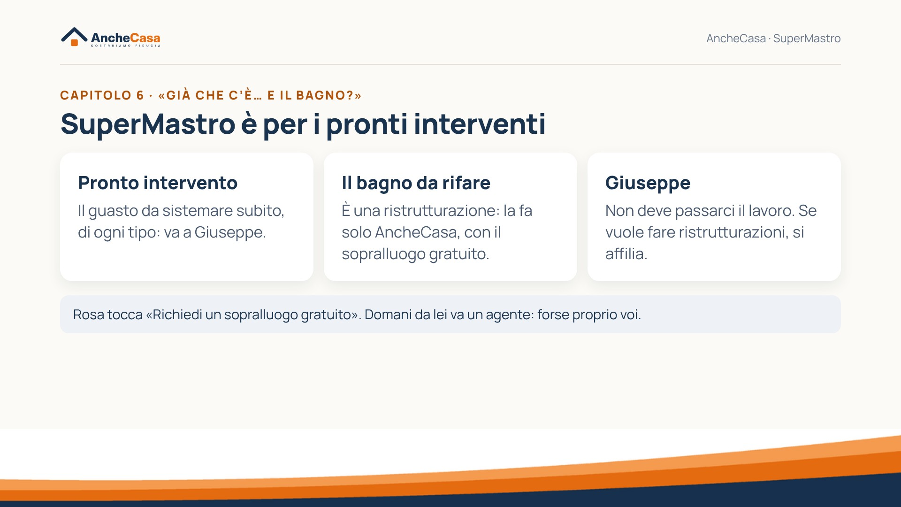
Notes:
Capitolo sei. Rosa chiede a Giuseppe: e il bagno, lo rifà lei? No: i pronti interventi vanno agli artigiani, le ristrutturazioni le fa solo AncheCasa. Rosa tocca Richiedi un sopralluogo gratuito, e il giorno dopo da lei va un agente. Ecco come SuperMastro porta lavoro alla rete.

Slide 8

Notes:
Capitolo sette. Rosa non paga niente. Giuseppe paga il suo abbonamento, il primo mese è gratis. E l’agente che ha iscritto Giuseppe prende il 35% dell’utile ogni mese. Più privati usano SuperMastro, più artigiani vogliono entrare.

Slide 9
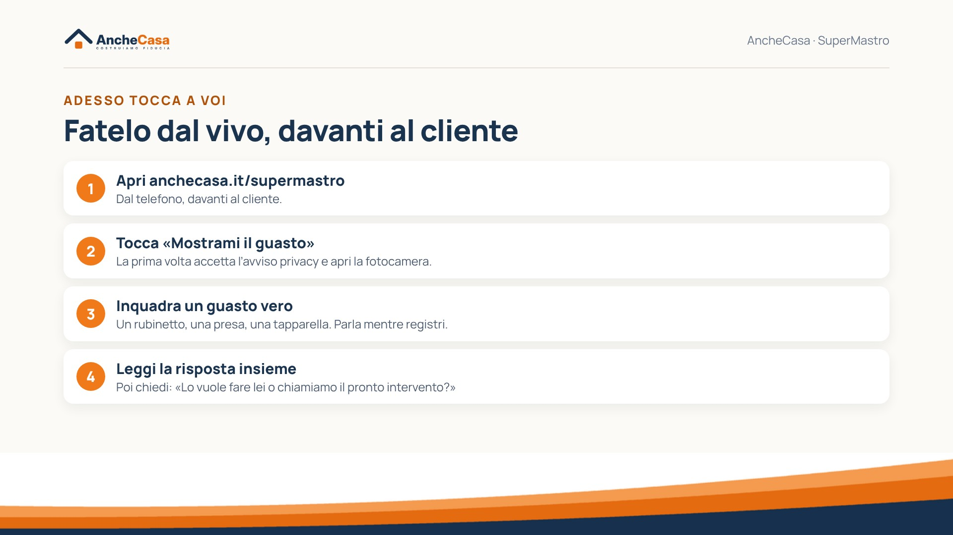
Notes:
Adesso facciamolo dal vivo. Apro SuperMastro, tocco Mostrami il guasto, inquadro un guasto vero e leggiamo insieme la risposta.

Slide 10

Notes:
Ricordatevi la domenica di Rosa: ogni guasto è un cliente, ogni artigiano è un abbonamento.

